Slide 1
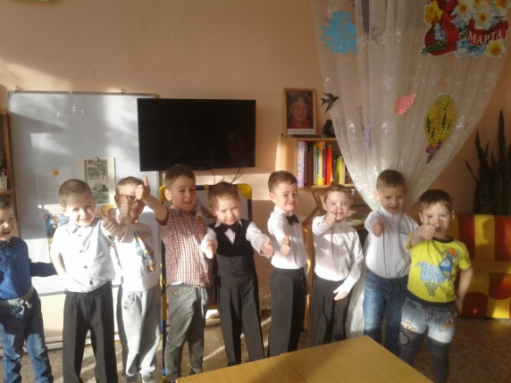
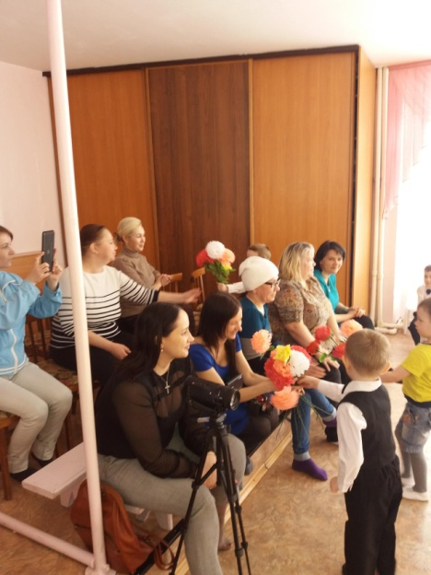
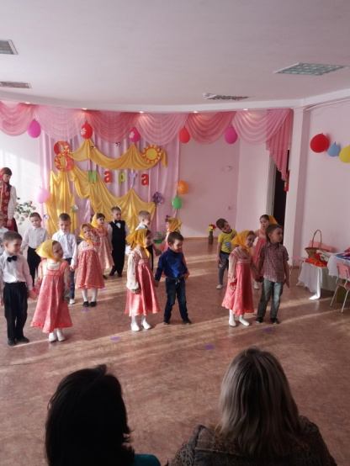
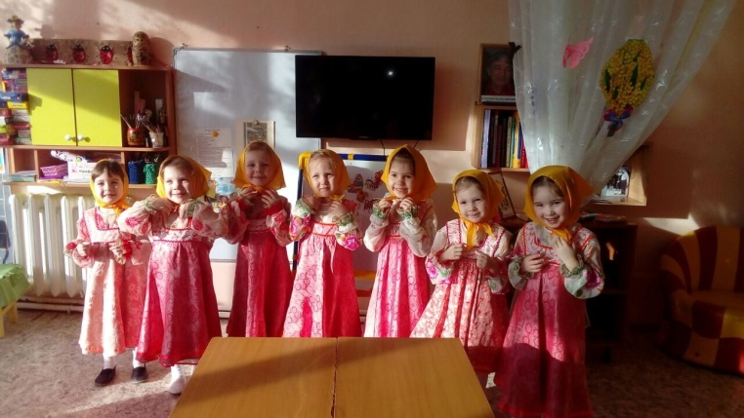
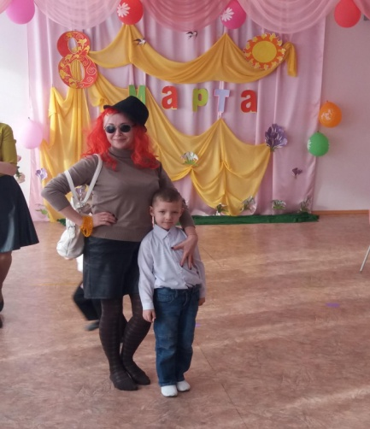
«В гостях у матрёшки»
15 марта 2018 года в нашем детском саду состоялся долгожданный праздничный утренник, посвященный дню 8 марта.
Наши детки порадовали своими творческими выступлениями, чтением стихов, исполнением музыкальных композиций.
Запоминающими и трогательными моментами стали конкурсы с участием бабушек и мам. Ну и наконец, сюрпризом стали подарки, сделанные руками детей.
Праздник прошел в теплой, душевной атмосфере.
На празднике присутствовало много гостей: бабушки, мамы, сотрудники детского сада. Наш утренник прошел в торжественной, радостной атмосфере, в виде яркого музыкального представления с участием гостьи – Матрешки.
Семья Токаревых

Slide 2
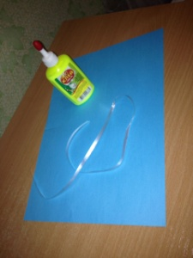
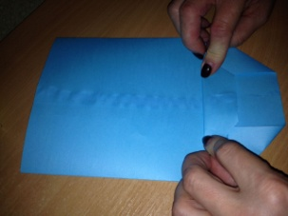
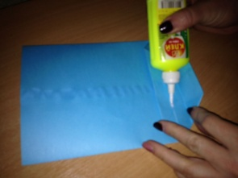
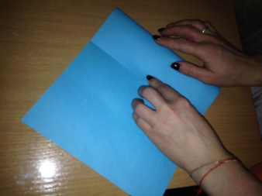
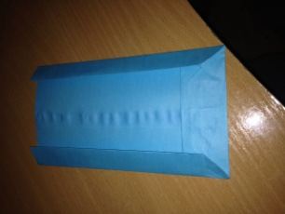
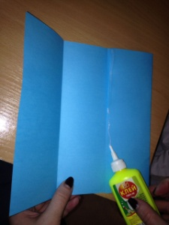
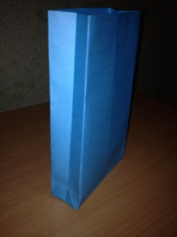
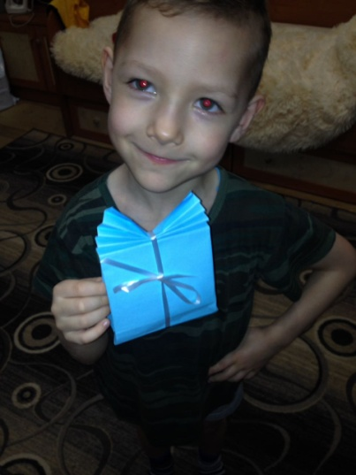
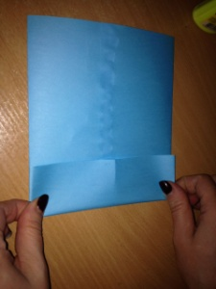
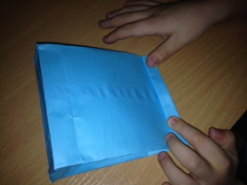
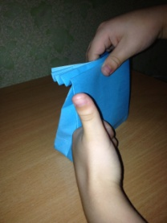
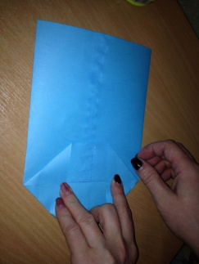
«Подарочная упаковка»
Часто бывают ситуации из которых нужно найти выход, так получилось и с нами, когда Савелия пригласили на детский праздник.
Подарок имениннику готов, но забыли про упаковку… Как выглядит презент не менее важно, поэтому решили сделать упаковку своими руками.
Нам понадобится:
лист цветной бумаги формата А4, клей и лента
Загибаем край листа вовнутрь, чуть ниже сгиба по середине, для склеивания. Склеиваем и дно пакета готово.
Один край сгибаем к середине листа, второй край внахлёст в 1 см, для проклеивания. Склеиваем края.
Сгибаем края по 1,5 см с каждой стороны, для ширины пакета.
Расправляем бока выправив загибы вовнутрь.
Делаем дно упаковки, для этого загибаем нижнюю часть бумаги на 5 см. Расправляем и разглаживаем углы.
И последнее это оформление упаковки, сложить гармошку сделав 5-6 загибов. Повязать ленту и вуаля!
Семья Орловых

Slide 3
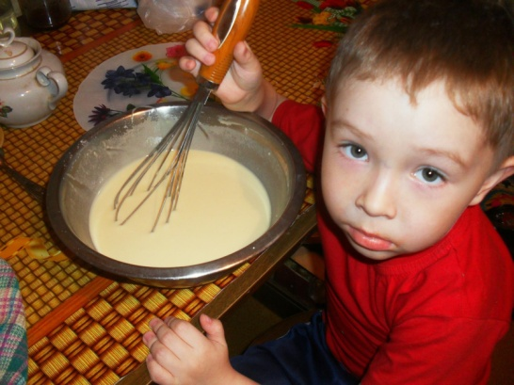
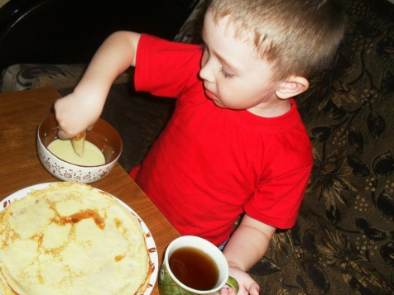
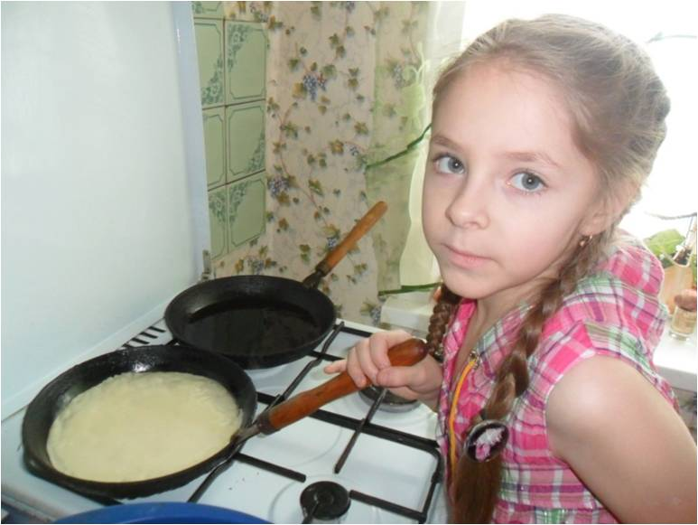
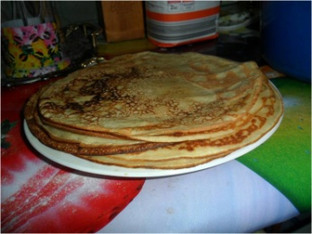
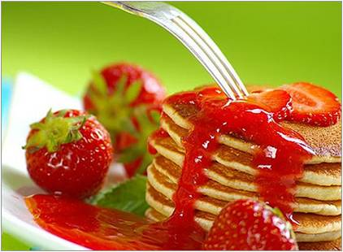
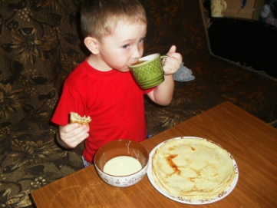
«Вкусные блинчики»
Нам потребуется:
молоко - 500 мл,
яйца - 3 шт.,
мука - 280 г,
сахар - 1-2 столовых ложки,
соль - 1 чайная ложка (без горки),
растительное масло - 3 столовых ложки,
сливочное масло для смазывания готовых блинчиков.
Влить оставшееся молоко (около 300 мл), перемешать. Тесто должно получиться жидким и легко льющимся. Влить растительное масло Тесто перемешать и дать постоять 15-20 минут.
Хорошо разогреть сковороду для блинов (желательно чугунную) и смазать ее тонким слоем растительного масла , выпекаем. Приятного аппетита.
Если готовить сладкие блинчики - к ним можно добавить 2-2,5 столовых ложки сахара, для несладких блинчиков будет достаточно 1 столовой ложки. Влить к яйцам около 200 мл молока и перемешать. Добавить муку и перемешать до однородности (по консистенции тесто, как густая сметана).
Семья Харитоновых

Slide 4
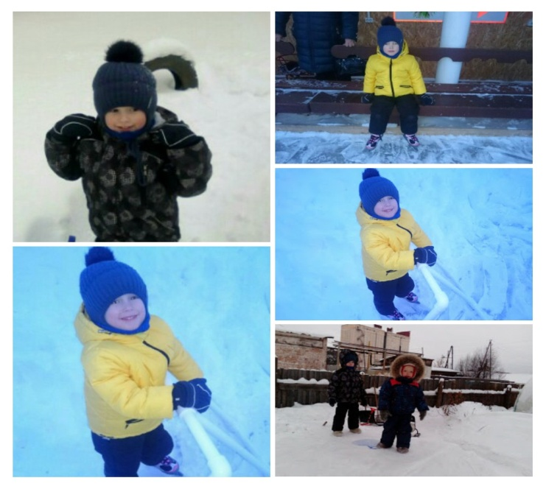
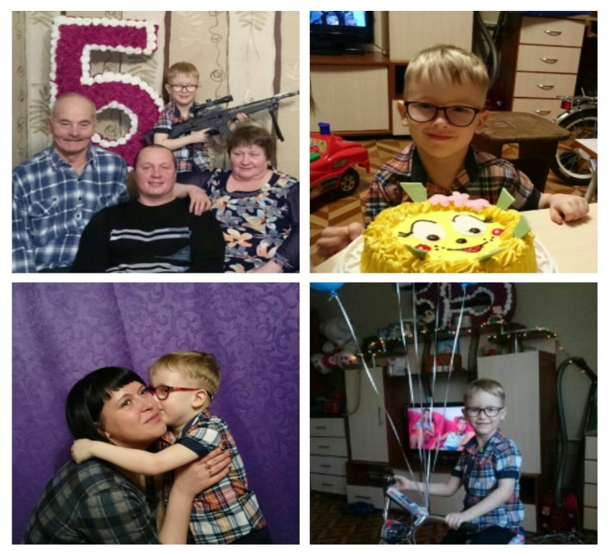
Вместе очень весело!!!
С горки сани,
С горки лыжи,
Лезу в гору –
К солнцу ближе!
И без лыж
И без саней
Съеду с горки
Всех быстрей.
В марте у меня был День рождения - мне исполнилось 5 лет. Среди моих подарков был большой велосипед, на котором мне уже сейчас хочется кататься. Когда на улице станет теплее мы с папой отправимся на прогулку, где устроим настоящие велосипедные гонки. Мои летние выходные будут проходить так же весело.
Я очень люблю проводить время со своей семьёй, нам вместе всегда интересно, весело и мы никогда не сидим на месте.
Обычно наши выходные зимой проходят на улице. Мы с родителями и сестрой ходим на горку или кататься на коньках. Еще мы с мамой ходим к моему другу Дане, мы с ним весело играем в снежки. Я очень сильно люблю зиму, когда много снега и можно копать его лопаткой, кататься на снегокате и всей семьей весело проводить время.
Осинцев Игорь и его родители

Slide 5
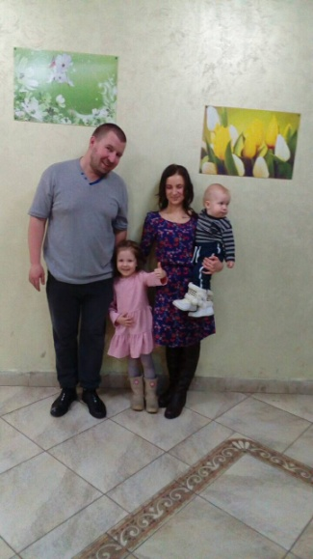
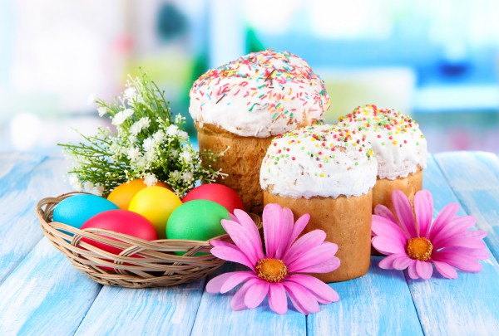
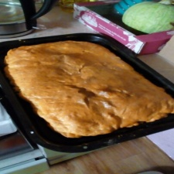
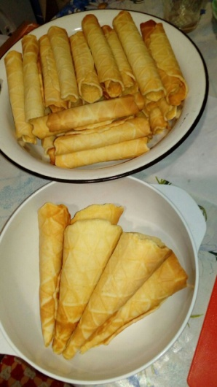
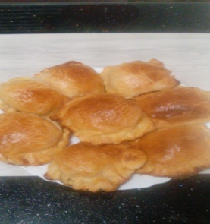
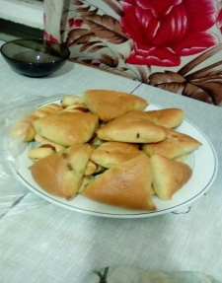
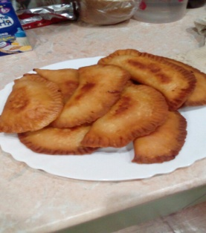
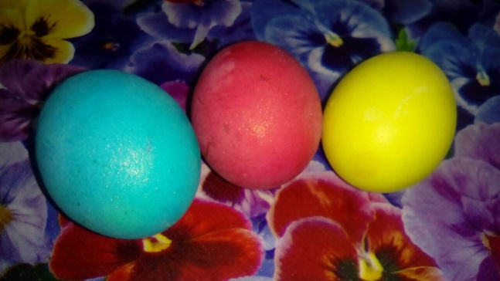
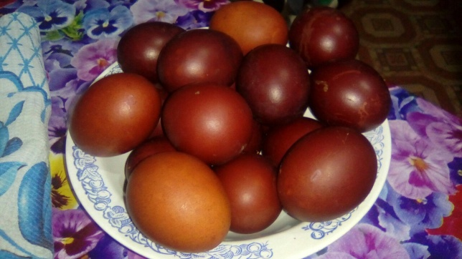
Накануне праздника
Накануне великого праздника «Пасхи», хочу рассказать о нашей семейной традиции. Как готовимся и проводим мы этот чудесный праздник.
Самое первое и незаменимое это окраска яиц, красят их все и давно. Так же и у нас в семье еще бабушки и мамы учили нас красить яйца луковой шелухой.
И сейчас мы с Евой используем этот метод. Но в наши дни прилавки магазинов пестрят различными яркими обертками, пищевыми красителями, что мы и пробуем в своем творчестве.
Ева с радостью помогает окрашивать яйца пищевыми красками, это не просто интересно но и еще познавательно, ребенок может смешивать краситель и получать новые яркие цвета. Как только все приготовления к празднику готовы, мы идем в гости к бабушкам, родственникам обменяться яйцами и стукнуться ими. Каждый старается выбрать самое крепкое яйцо и остаться победителем. Ну и конечно как же праздник «Пасхи» без кулича, пирогов, шанег - их на нашем семейном столе всегда с запасом для долгожданной встречи в кругу близких и любимых.
Мартынова Юлия Алексеевна

